Slide 1
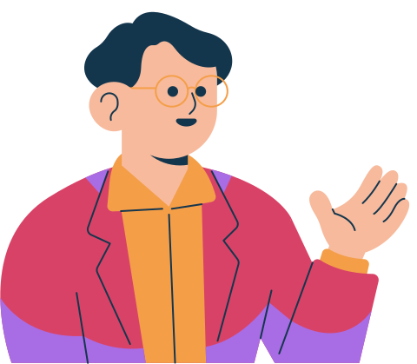
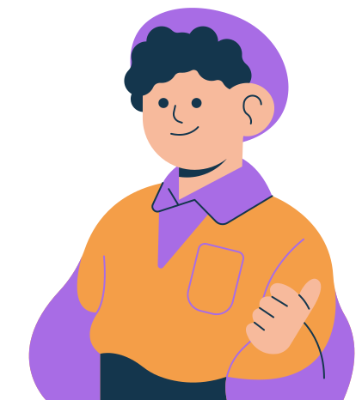
CHÀO MỪNG CÁC EM ĐẾN VỚI BUỔI HỌC NGÀY HÔM NAY!

Slide 2
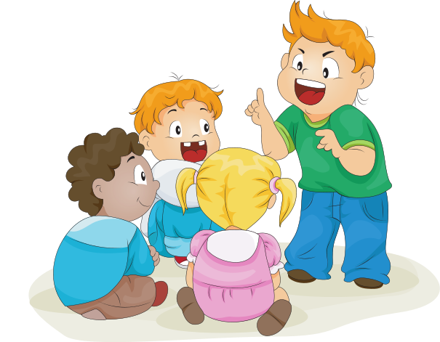
KHỞI ĐỘNG
Chia sẻ
Kẻ xấu thường lấy cắp thông tin cá nhân trên Internet của một số người rồi dùng thông tin này gây hại cho họ. Trên ti vi có nhiều bản tin về điều này. Nếu em biết được những bản tin như thế, hãy kể cho cả lớp cùng biết.

Slide 3
KHỞI ĐỘNG
Chia sẻ

Slide 4
CHỦ ĐỀ D. ĐẠO ĐỨC VÀ PHÁP LUẬT VÀ VĂN HOÁ TRONG MÔI TRƯỜNG SỐ
BÀI HỌC.
BẢO VỆ THÔNG TIN CÁ NHÂN

Slide 5
NỘI DUNG BÀI HỌC
Thông tin cá nhân có thể được lưu trữ và trao đổi nhờ máy tính
Bảo vệ thông tin cá nhân khi giao tiếp qua máy tính

Slide 6
KHÁM PHÁ
HĐ 1: Thông tin cá nhân có thể được lưu trữ và trao đổi nhờ máy tính
Thảo luận nhóm: Em hãy cho biết một vài thông tin của gia đình em được lưu trữ ở máy tính hoặc điện thoại của bố, mẹ.

Slide 7
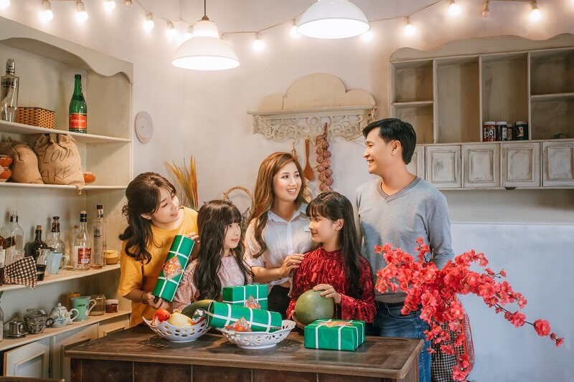
KHÁM PHÁ
HĐ 1: Thông tin cá nhân có thể được lưu trữ và trao đổi nhờ máy tính
Các thông tin có thể được lưu trữ như:
Số điện thoại người thân
Hình ảnh lưu niệm
Các giao dịch quan trọng

Slide 8
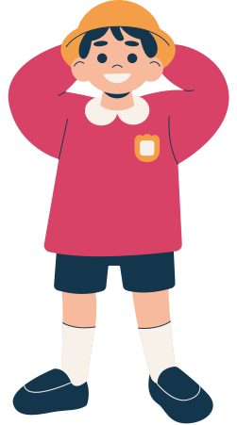
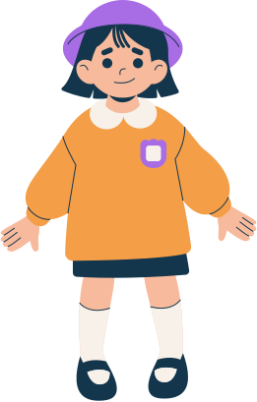
Thông tin cá nhân và gia đình có thể lưu trữ và trao đổi nhờ máy tính. Ví dụ: số điện thoại, ảnh kỉ niệm, video lưu lại những sự kiện của gia đình, những thông tin liên quan đến việc mua bán, trả phí hoặc công việc riêng.
Nhờ có máy tính, mọi người trong gia đình có thể lưu trữ và gửi thông tin cho nhau.

Slide 9
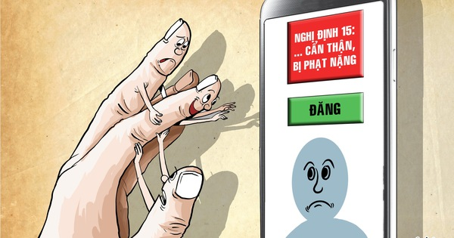
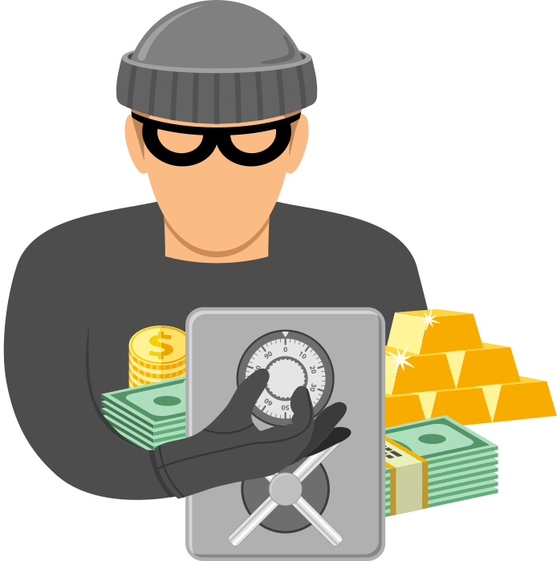
KHÁM PHÁ
HĐ 2: Bảo vệ thông tin cá nhân khi giao tiếp qua máy tính
Khi sử dụng mạng Internet chúng ta có thể vô tình làm lộ các thông tin cá nhân, kẻ xấu sẽ nhân cơ hội đánh cắp thông tin đó và dùng vào mục đích xấu.

Slide 10
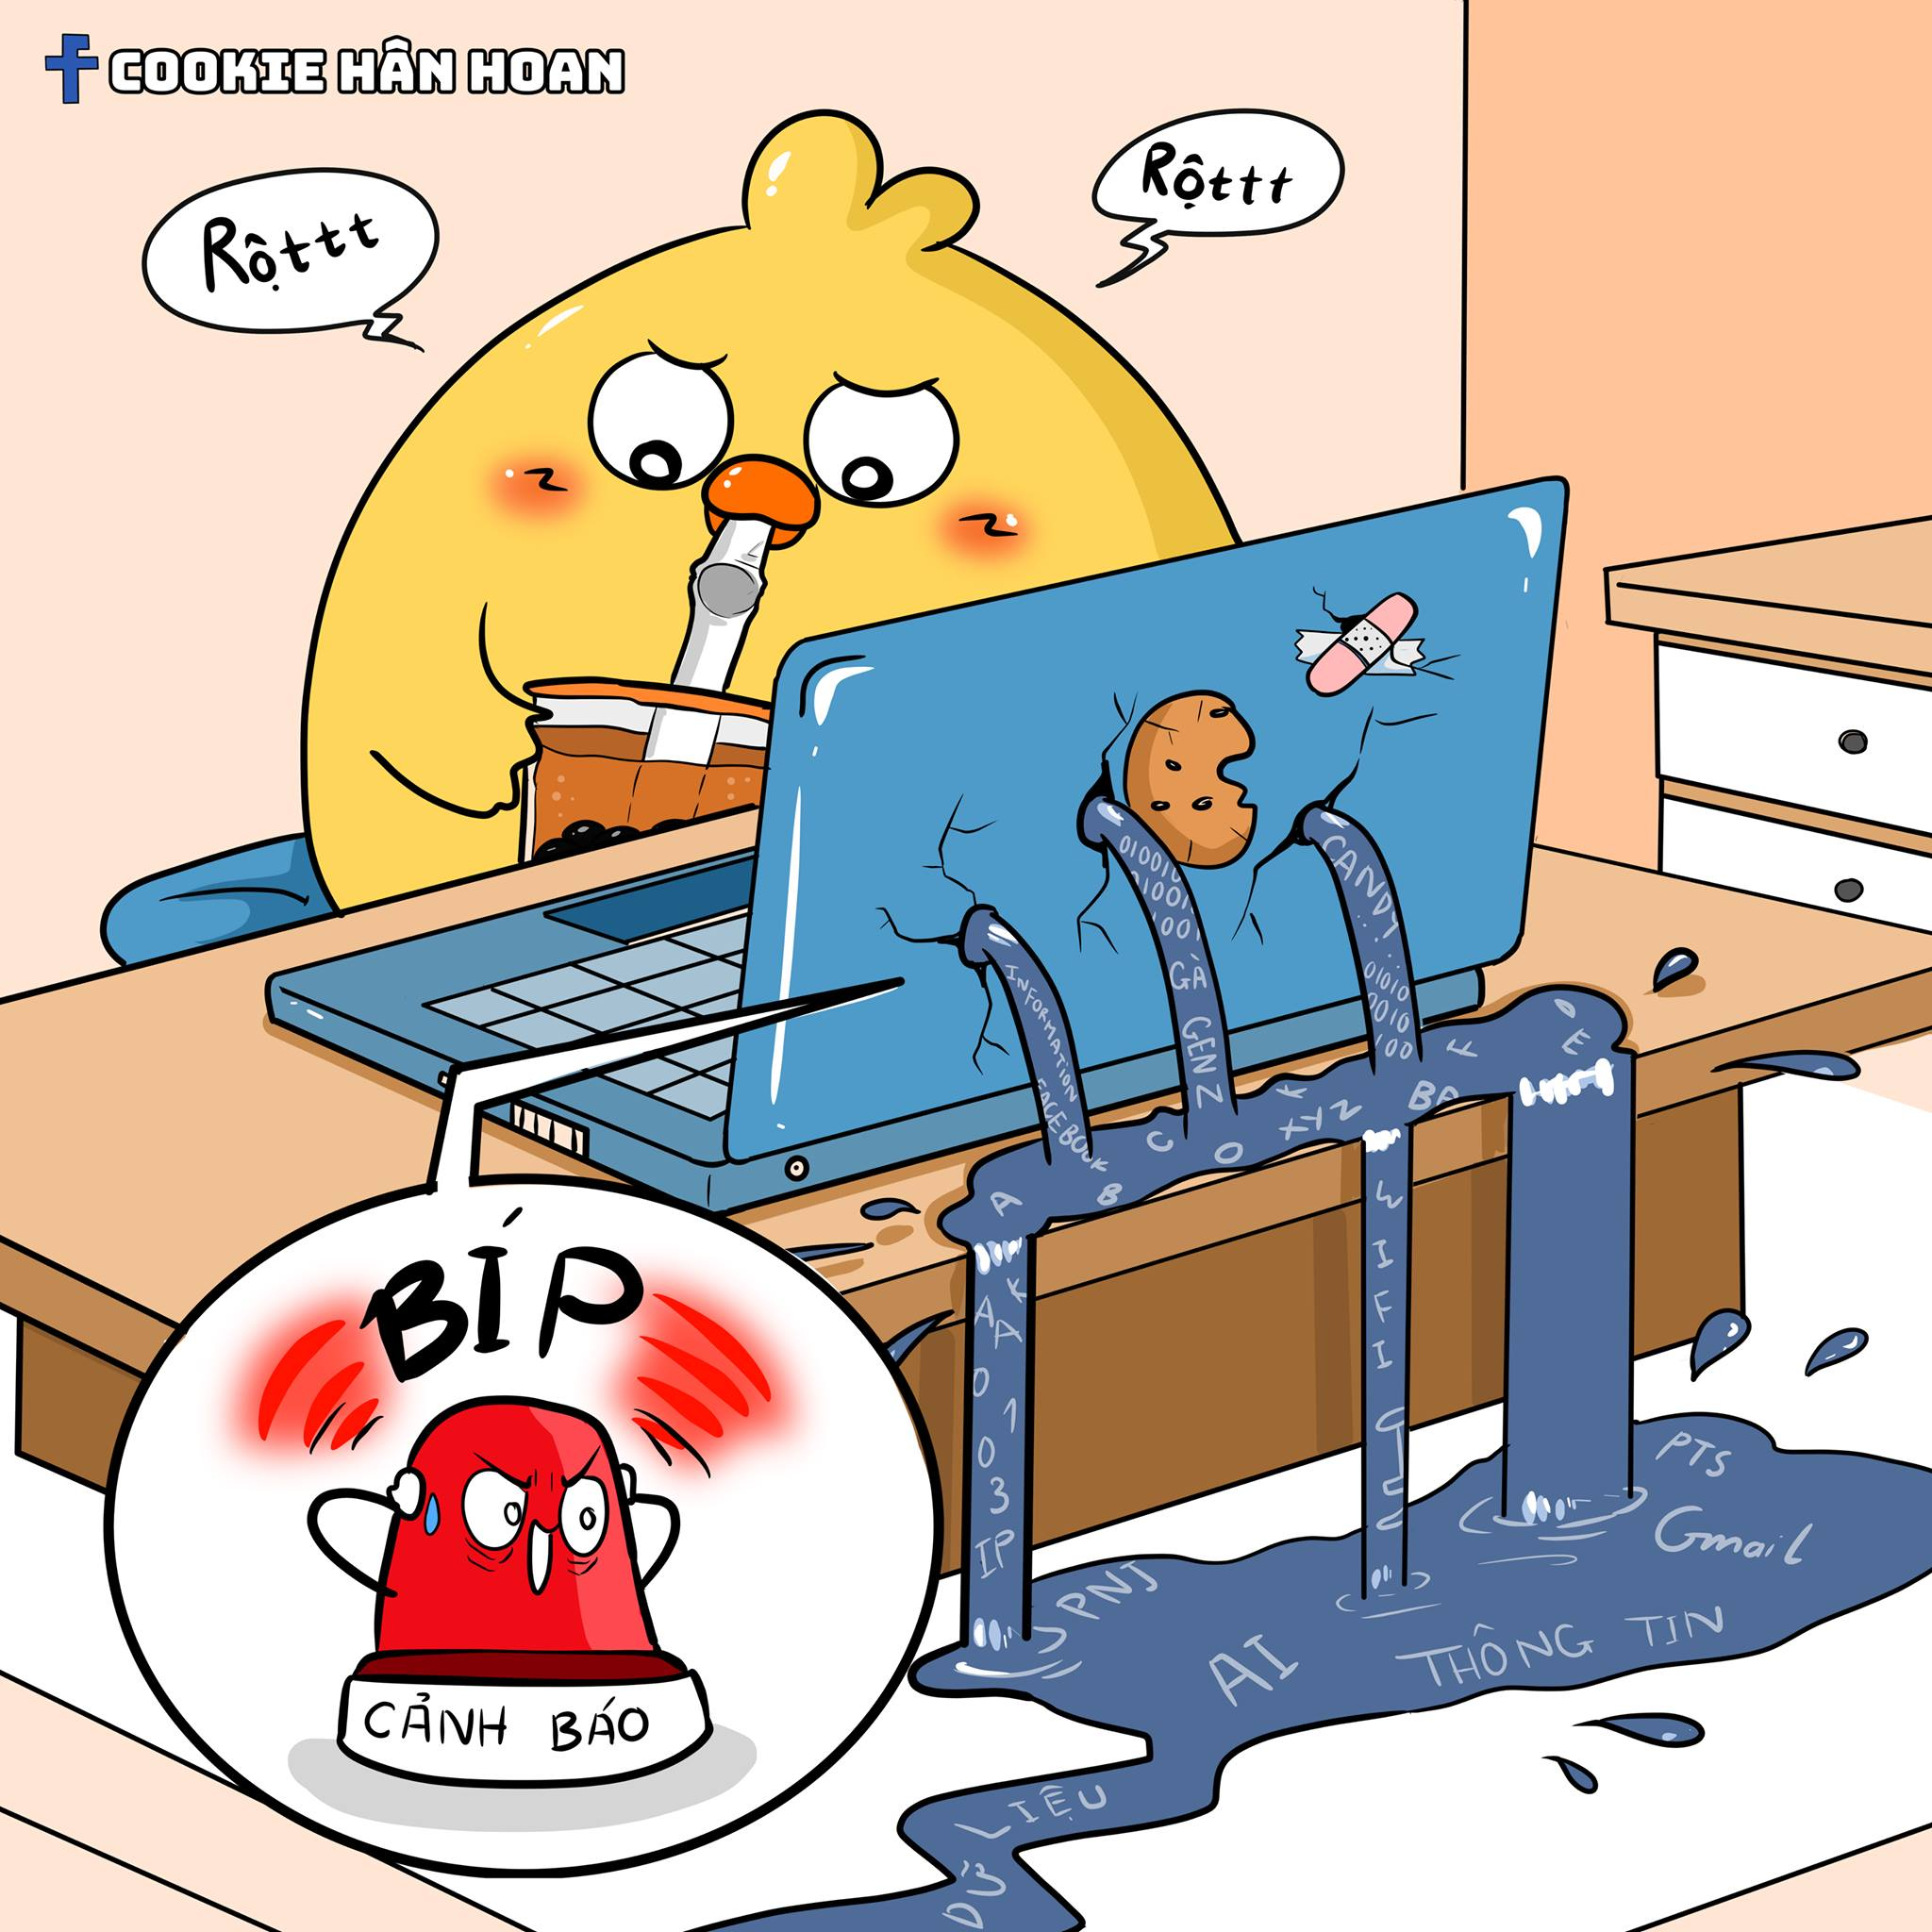
KHÁM PHÁ
HĐ 2: Bảo vệ thông tin cá nhân khi giao tiếp qua máy tính
Vì sao em phải bảo vệ thông tin cá nhân và gia đình khi giao tiếp trên Internet?
Những thông tin cá nhân nào ta không nên cung cấp trên Internet?
Kẻ xấu sẽ lợi dụng những thông tin cá nhân này để làm điều gì gây hại cho em và gia đình?

Slide 11
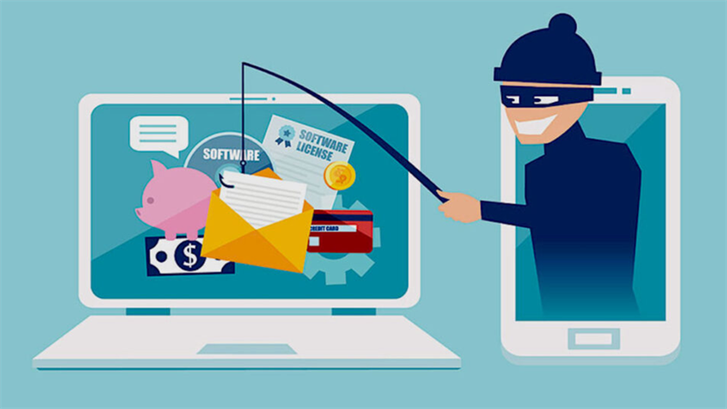
KHÁM PHÁ
HĐ 2: Bảo vệ thông tin cá nhân khi giao tiếp qua máy tính
Người xấu sẽ lợi dụng các thông tin bị lộ để:
Lừa đảo, bắt cóc
Tống tiền, hăm doạ

Slide 12
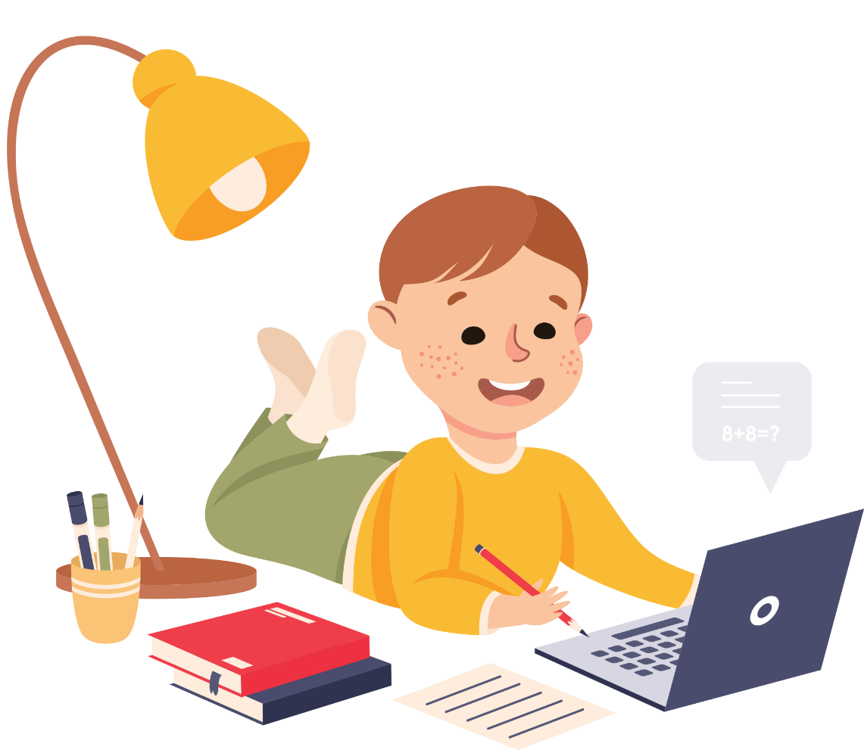
KHÁM PHÁ
HĐ 2: Bảo vệ thông tin cá nhân khi giao tiếp qua máy tính
Những thông tin không nên đưa lên mạng Internet
Số điện thoại
Địa chỉ nhà
Thẻ căn cước
Số tài khoản
…

Slide 13
KHÁM PHÁ
HĐ 2: Bảo vệ thông tin cá nhân khi giao tiếp qua máy tính
Kẻ xấu lợi dụng các thông tin bị lộ để…
Chiếm đoạt tài sản
Bôi nhọ danh dự
Dùng vào mục đích xấu

Slide 14
Khi giao tiếp trên Internet, em không nên tùy tiện cung cấp những thông tin cá nhân và gia đình, ví dụ như: họ tên, địa chỉ nhà, số điện thoại, tên các thành viên trong gia đình, thẻ thanh toán trực tuyến,…

Slide 15
KHÁM PHÁ
Em rút ra bài học gì để bảo vệ thông tin cá nhân và gia đình?
Cần đề cao cảnh giác đối với người lạ trên Intrernet.

Slide 16
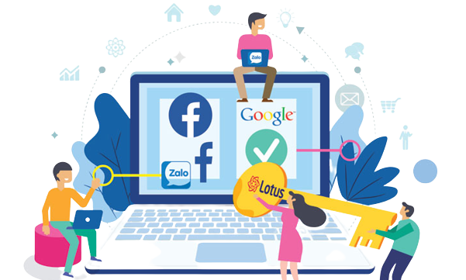
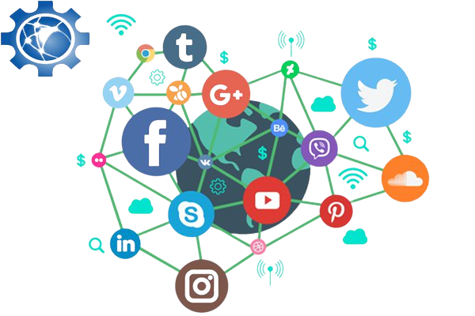
KHÁM PHÁ
Các em cần cảnh giác và không tự ý tiết lộ thông tin cá nhân và gia đình khi giao tiếp qua máy tính, để tránh bị kẻ xấu lời dụng và gây hại cho bản thân và gia đình em.

Slide 17
LUYỆN TẬP
Theo em, những thông tin nào dưới đây là thông tin cá nhân và gia đình?
1) Địa chỉ của trường em.
2) Số điện thoại của bố, mẹ em.
3) Địa chỉ nơi làm việc của thành viên trong gia đình.
4) Tên đầy đủ của em và các thành viên trong gia đình

Slide 18
VẬN DỤNG
Nếu tùy tiện đưa ra thông tin cá nhân khi giao tiếp trên Internet thì kẻ xấu có thể lợi dụng thông tin này để làm những gì có hại cho em?
Kẻ xấu có thể lợi dụng thông tin này để giả mạo, lừa đảo hoặc bắt cóc em để tống tiền bố mẹ, …

Slide 19
ĐỌC NỘI DUNG GHI NHỚ
GHI NHỚ
Em cần bảo vệ thông tin cá nhân khi giao tiếp qua máy tính. Người xấu có thể lấy cắp những thông tin để giả mạo, lừa đảo, bắt cóc, gây hại cho em và gia đình.

Slide 20
HƯỚNG DẪN VỀ NHÀ
Ôn tập lại nội dung bài học ngày hôm nay
Hoàn thành các nhiệm vụ được giao
Soạn Bài 1: Em làm quen với phần mềm trình chiếu

Slide 21
CẢM ƠN CÁC EM ĐÃ CHÚ Ý
LẮNG NGHE BÀI GIẢNG!

